Slide 1
Урок математики 2 класс «Что узнали. Чему научились.»

Slide 2
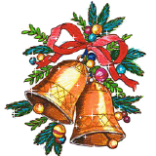
Приглашаются
ученики 2 класса в математическое новогоднее путешествие!

Slide 4
Волк похитил подарки!
На пути у волка встречаются задания. Помогите мне с ними справиться, чтобы вернуть подарки.
Ваш Дедушка Мороз.

Slide 5
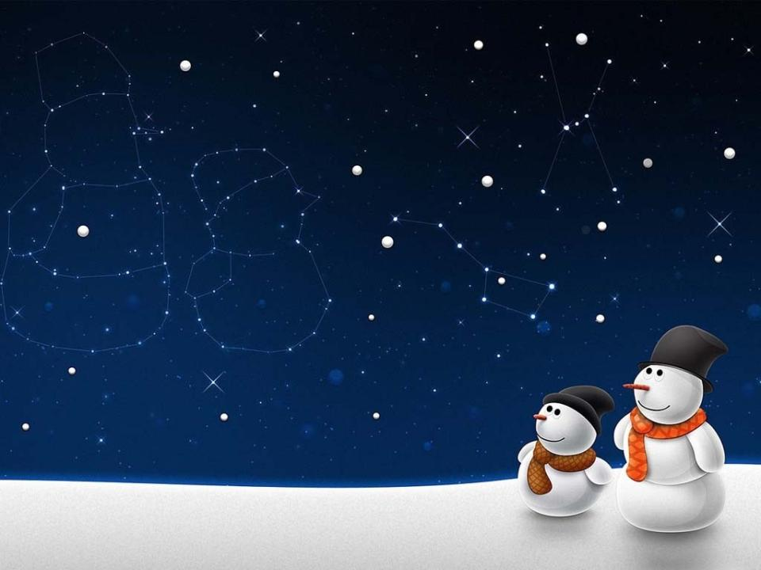
Устный счет

Slide 6
1. Выбери знак, пропущенный
в записи:
40 мин…1 час
Вариант В
Неверно!
Неверно!
А
=
В
<
С
>

Slide 7
2. Маша сделала из бумаги 9 фонариков, а Алеша – на 3 фонарика больше. Сколько фонариков сделал Алеша?
Неверно!
Вариант В
Неверно!
А
6 фон.
12 фон.
В
С
21 фон.

Slide 8
3. Найди сумму длин трёх отрезков
мишуры, если первый имеет длину
5 см, второй 4 см, третий 3 см.
Вариант С
13 см
Неверно!
А
Неверно!
В
9 см
С
12 см

Slide 9
4. В коробке было 2 десятка пуговиц.
К новогоднему костюму пришили
5 больших и 3 маленьких пуговицы.
Сколько пуговиц осталось?
Неверно!
Неверно!
А
12 пуговиц
Вариант А
В
11 пуговиц
С
10 пуговиц

Slide 10
5. Увеличь 35 на 4 десятка.
Какое число получилось?
Неверно!
Неверно!
Вариант А
А
75
В
39
С
31

Slide 11
Молодцы!
Работа в тетрадях

Slide 12
?
5 7 9 11 13 15 17 19 21

Slide 13
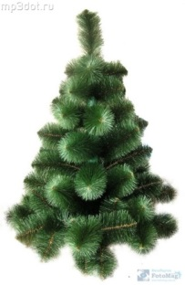
Украшаем ёлку.
Для украшения ёлки купили 18 синих шаров и 9 красных шаров. На сколько синих шаров куплено больше, чем красных?

Slide 14
Решение задачи: 18 – 9 = 9 (ш.) Ответ: на 9 шаров.

Slide 15
Готовим подарки.
Мама купила к празднику 46 шоколадных конфет, а карамелек на 6 меньше. Сколько всего конфет
купила мама?

Slide 16
Шоколадных – 46 к.
Карамелек – ? на 6 меньше ?

Slide 17
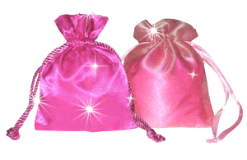
Готовим подарки.
Решение задачи:
1) 46 – 6 = 40 (к.) - карамель 2) 46 + 40 = 86 (к.) - всего
Ответ: 86 конфет.

Slide 18
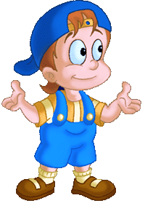
Витя
Марат
Коля

Slide 19
Марат Коля Витя

Slide 20
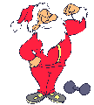
Физ. минутка

Slide 21
Решение примеров на сложение и вычитание.

Slide 22
8
+
9
+
-
50
=
40
7

Slide 23
9
+
7
+
-
20
=
50
46

Slide 24
8
+
8
+
-
10
=
30
36

Slide 25
38
+
40
-
=
60
18

Slide 26
54
+
20
-
=
40
34

Slide 27
67
+
10
-
=
30
47

Slide 28
Молодцы!
Работа с карточками

Slide 29
Сравнение выражений.
30+20 < 70-10
25+3 = 29-1
48-40 = 68-60
36+20 = 76-20
27+7 < 41-6
4дм 1см > 40см
25см = 2дм 5см

Slide 30
Молодцы!
Задание
«Домик Деда Мороза».

Slide 32
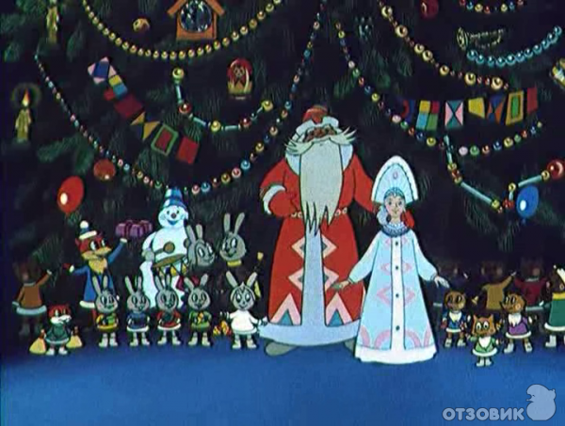

Slide 33
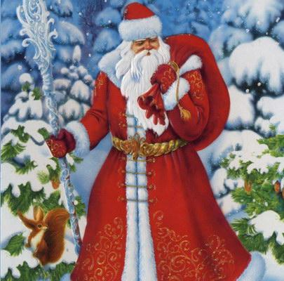
Ученики
2 класса –
молодцы!

Slide 34
Домашнее задание
Стр. 73, №10, 12

Slide 35
Источники:
Шаблон http://ya-umni4ka.ru/wp-content/uploads/2012/12/5-300x222.jpg
Дед Мороз http://im5-tub-kz.yandex.net/i?id=466776328-37-72&n=21
Письмо http://animo2.ucoz.ru/_ph/14/2/629513857.gif
Дед http://mirgif.com/3/ded_moroz.gif
Снеговики http://im5-tub-kz.yandex.net/i?id=273009875-23-72&n=21
Елка http://mp3dot.ru/images/art/4/9/b/d/b_49bd08c477756f6.jpeg
Елка http://terenyplus.lviv.ua/wp-content/uploads/2013/01/yalynka-1.gif
Подарок http://miranimashki.ru/_ph/99/2/91659563.gif
Ёлочный шар http://img.sotmarket.ru/img/detskie_tovary/novogodnie_tovary/elochnie_igrushki/volshebnaya_strana/f03_volshebnaya_strana_101708.png
Фрагменты мультфильма «Дед мороз и серый волк» (1978 год) multxit.ru›ded-moroz-i-seryj-volk/

